Slide 1

Criação
Há muito tempo
não tinha céu

Slide 2

Há muito tempo não
tinha sol

Slide 3

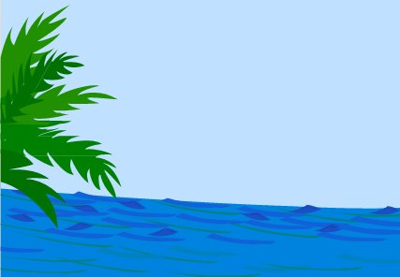
Deus fez a terra e
o mar .

Slide 4
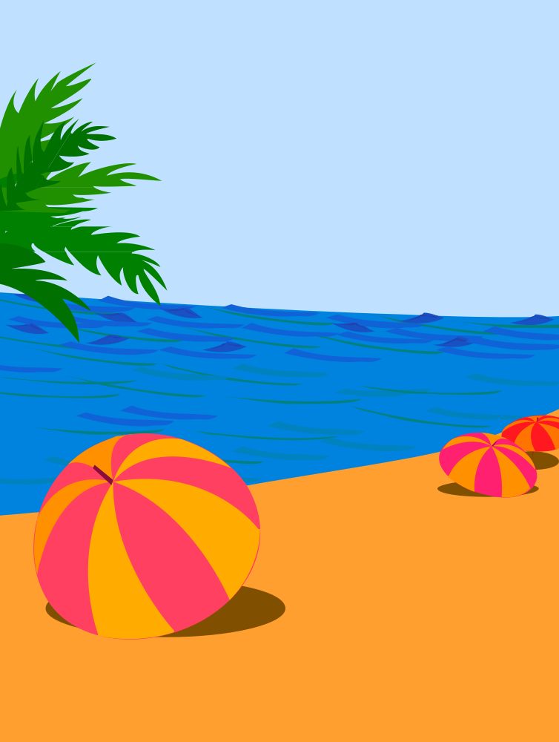
Fez a
praia
para eu
brincar

Slide 5
7dias
precisou
para o
mundo criar.

Slide 6
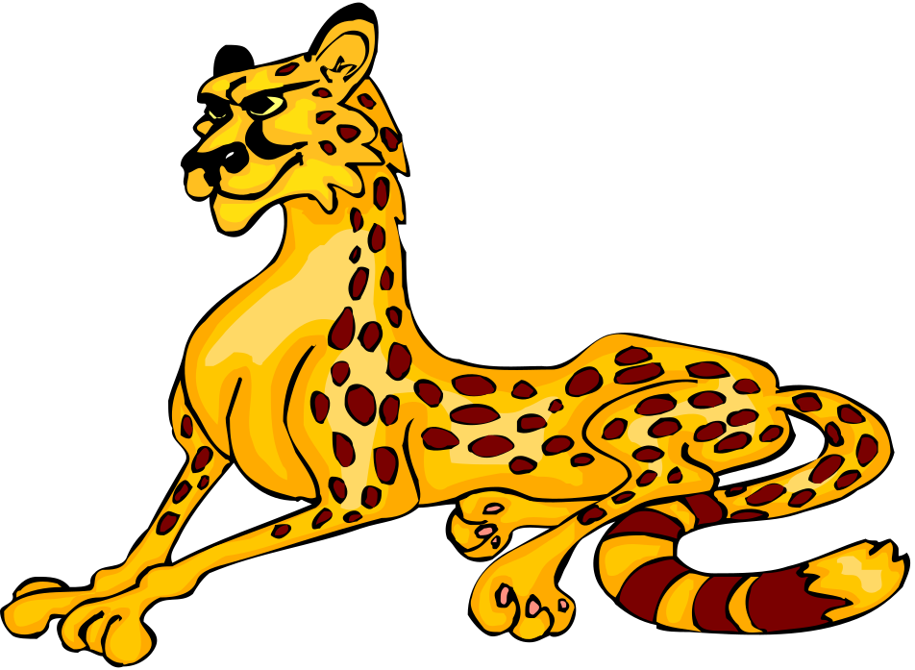
Há muito
tempo não
tinha leão

Slide 7
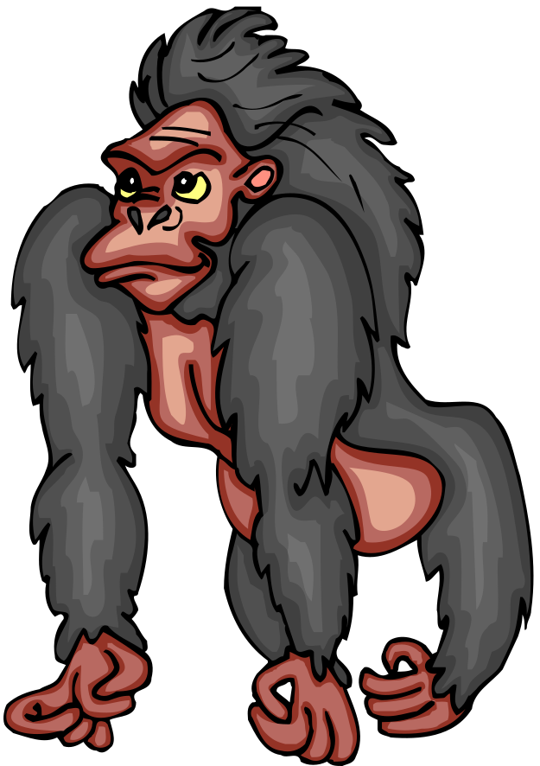
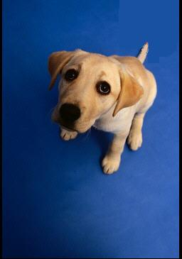
Cachorro e macaco também não

Slide 8
Deus fez a terra e o mar.

Slide 9
Fez a praia
para eu
brincar

Slide 10
6 dias precisou para o
mundo
criar.

Slide 11
Quem e , que
podia em
6 dias criar um
mundo tão lindo
para agente brincar.

Slide 12
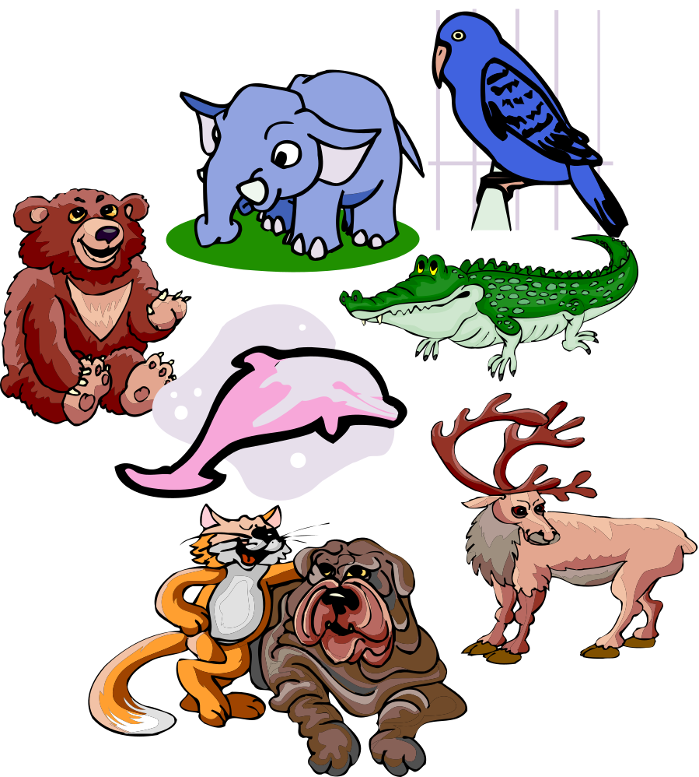
Em cada dia
uma coisa
inventou!
E foi 1,2,3,
4,5,e,6 ...

Slide 13
Quem e , que
podia em
6 dias criar um
mundo tão lindo
para agente brincar.

